Slide 1
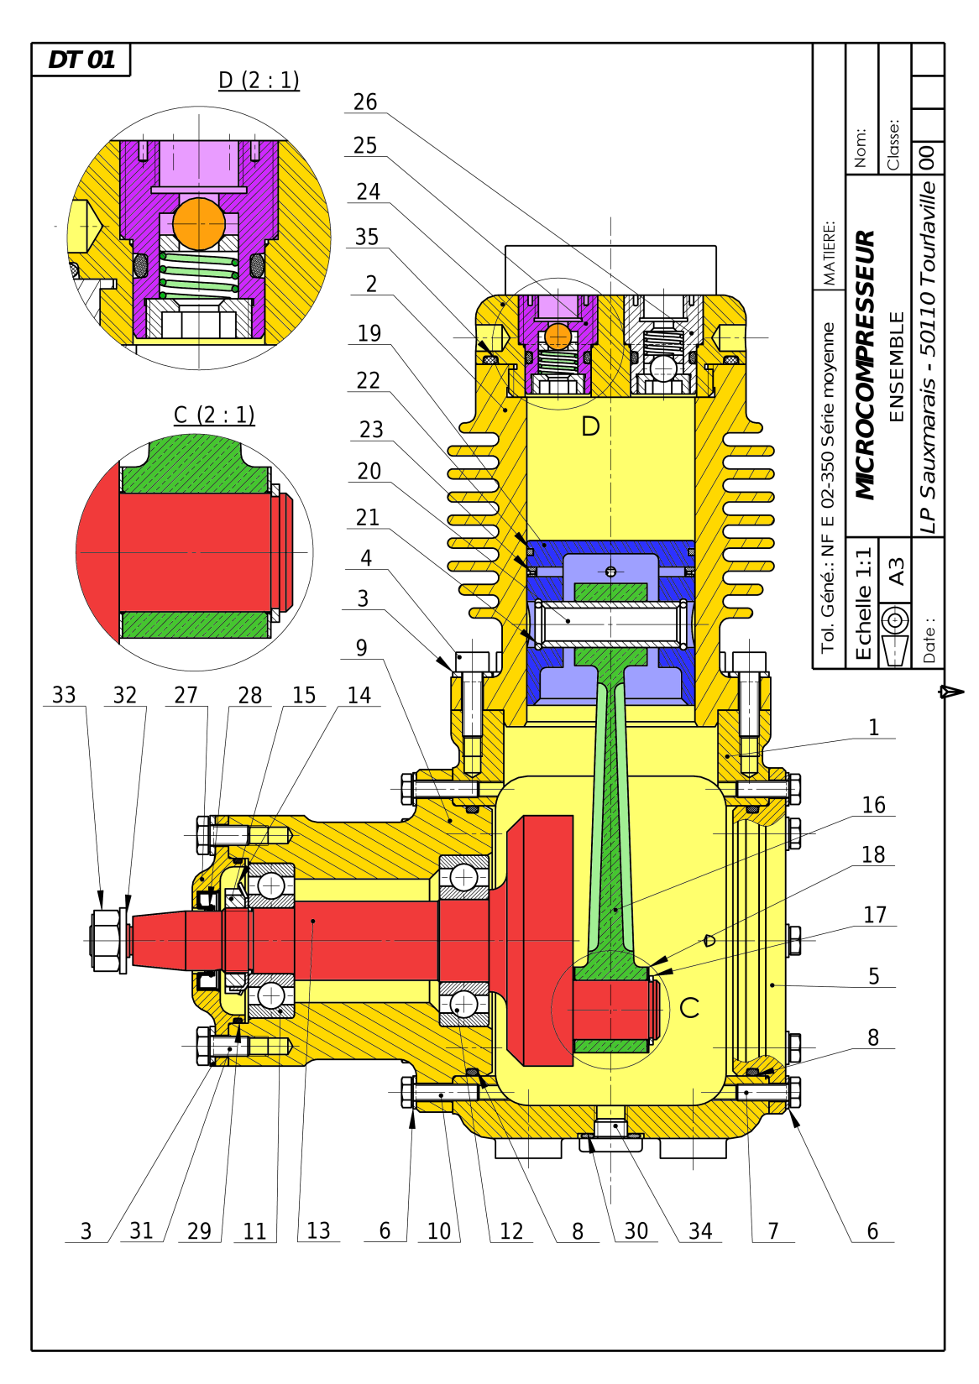





$ℒ_{1},ℒ_{2},$$ℒ_{3}$
A
D
$ℒ_{6},ℒ_{7},$$ℒ_{8}$
$$ℒ_{4},ℒ_{5}$$
C
$$ℒ_{10}$$
$$ℒ_{9}$$
B
B
A
C
D
$$\vec{y}$$
$$\vec{x}$$

Slide 2









3
3
3
$$D$$
$$D$$
0
$$D$$
0
0
$$C$$
$$C$$
$$C$$
2
2
2
$$A$$
1
$$B$$
$$A$$
1
$$B$$
$$B$$
1
$$A$$

Slide 3















3
$$D$$
$$D∈0$$
$$D∈0$$
0
0
0
$$C$$
$$y_{D}$$
2
$$\vec{y_{0}}$$
$$\vec{y_{0}}$$
$$A$$
1
$$A∈0$$
$$\vec{x_{0}}$$
$$\vec{z_{0}}$$
$$A∈0$$
$$B$$
$$x_{D}$$
$$\vec{y_{1}}$$
$$B∈1$$
$$A∈1$$
1
$$\vec{x_{1}}$$

Slide 4
$$D∈0$$
$$D∈0$$
0
0
$$y_{D}$$
$$\vec{y_{0}}$$
$$\vec{y_{0}}$$
$$A∈0$$
$$\vec{x_{0}}$$
$$\vec{z_{0}}$$
$$A∈0$$
$$x_{D}$$

Slide 5

















$$\vec{z_{1}}$$
$$\vec{z_{0}}$$
$$\vec{z_{2}}$$
$$\vec{z_{1}}$$
$$\vec{z_{3}}$$
$$\vec{z_{2}}$$
$$\vec{y_{1}}$$
$$\vec{y_{2}}$$
$$\vec{y_{3}}$$
α(t)
$$β$$
$$γ$$
$$\vec{y_{0}}$$
$$\vec{y_{1}}$$
$$\vec{y_{2}}$$
$$\vec{x_{0}}=\vec{x_{1}}$$
$$\vec{x_{1}}=\vec{x_{2}}$$
$$\vec{x_{2}}=\vec{x_{3}}$$

Slide 6
3
D
C
$$\vec{z_{1}}$$
$$\vec{z_{0}}$$
0
$$\vec{y_{1}}$$
2
α(t)
$$\vec{y_{0}}$$
$$\vec{x_{0}}=\vec{x_{1}}$$
A
1
B

Slide 7
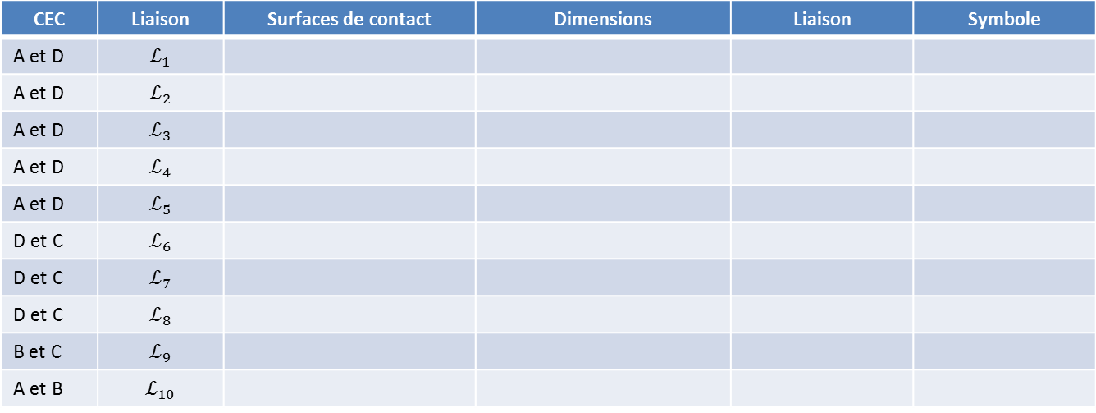
CEC | Liaison | Surfaces de contact | Dimensions | Liaison | Symbole
A et D | $$ℒ_{1}$$
A et D | $$ℒ_{2}$$
A et D | $$ℒ_{3}$$
A et D | $$ℒ_{4}$$
A et D | $$ℒ_{5}$$
D et C | $$ℒ_{6}$$
D et C | $$ℒ_{7}$$
D et C | $$ℒ_{8}$$
B et C | $$ℒ_{9}$$
A et B | $$ℒ_{10}$$

